Slide 1
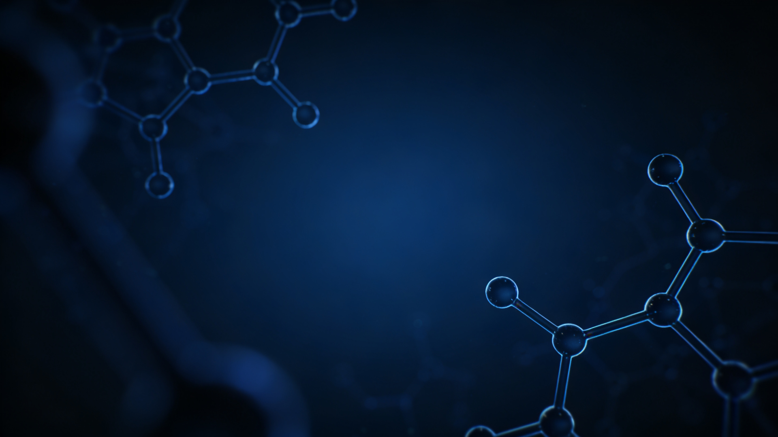


1.0M LiPF₆ in DMC 电解液性能分析
演讲者：Lily King
日期：2026年4月

Slide 2

汇报目录
01
研究背景与DMC简介
04
单一DMC体系致命缺陷
02
DMC物理化学性质分析
05
改进方案：混合溶剂设计
03
1.0M LiPF₆ in DMC性能优势
06
结论与展望

Slide 3
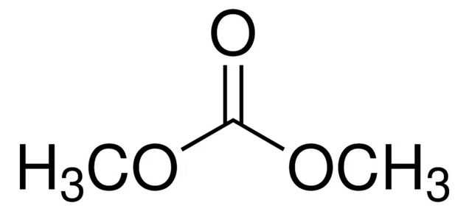
01 研究背景与DMC简介
研究背景
理解单一组分溶剂的行为是设计多元电解液体系的基础。DMC作为最常用的电解液共溶剂，其单独使用时的性能边界对配方设计具有重要指导意义。
DMC 基本信息
化学名称：碳酸二甲酯 (Dimethyl Carbonate)
分子式：C₃H₆O₃ 或 CH₃OCOOCH₃
分子量：90.08 g/mol |
结构类型：链状线性碳酸酯
外观状态：无色透明液体，具有轻微气味
核心特征：粘度(0.59 mPa·s)与介电常数(3.1)“双低”，这一"双低"特性决定了其在电解液中的特殊角色
图1 DMC分子结构式示意图
核心特性总结
分子结构特点
粘度最低 + 介电常数最低
决定了其在电解液中的稀释与助溶角色
对称的线性结构，包含两个甲氧基(-OCH₃)和一个羰基(C=O)；无环状张力，分子柔性好，这是其“双低”特性的结构根源。

Slide 4
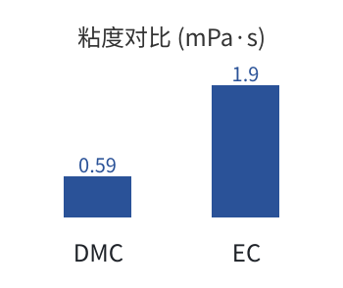
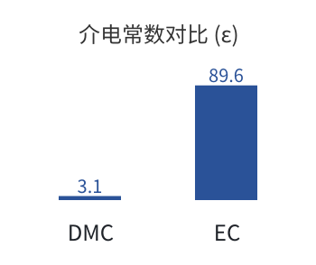
02 DMC物理化学性质分析
基础物性参数对比
关键参数可视化对比
性质 | DMC | EC | 评价
熔点 (°C) | 3~4.6 | 36.4 | DMC低温优
沸点 (°C) | 90~91 | 248 | DMC高温差
粘度 (mPa·s) | 0.59 | 1.90 | DMC极低
介电常数 (ε) | 3.1 | 89.6 | DMC极低
闪点 (°C) | 15~18 | 143 | DMC易燃
密度 (g/cm³) | 1.07 | 1.32 | -
物性分析结论：DMC的“双低”特性（低粘度、低介电常数）是一把双刃剑：低粘度有利于离子传输，但低介电常数严重限制了其溶解锂盐和形成SEI膜的能力。

Slide 5
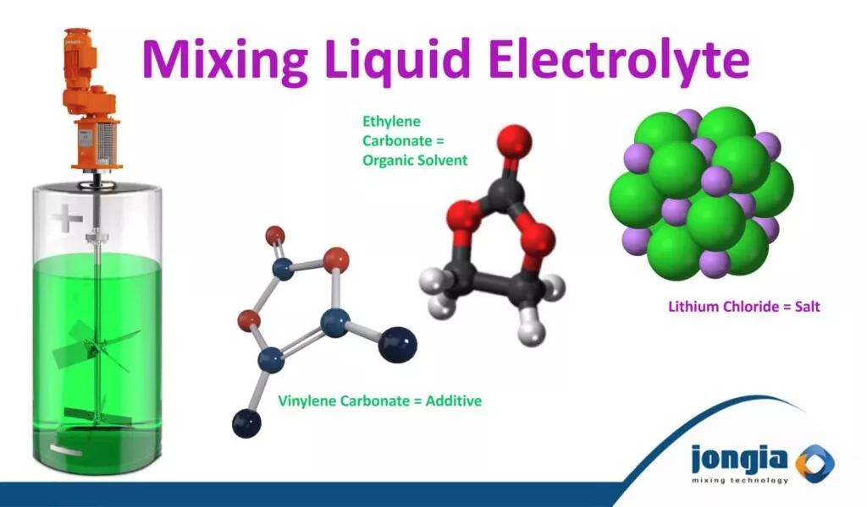




03 1.0M LiPF₆ in DMC性能优势
卓越低温性能
极低粘度特性
熔点仅3~4°C，-20°C仍保持液态流动
粘度0.59 mPa·s，Li⁺迁移速率显著提升
优异快充适应
环境友好经济
降低电荷转移阻抗，支持5C以上高倍率
无毒可降解，合成工艺成熟成本更低
图2 锂离子电池电解液配制与组成示意
粘度与电导率关系推导：
应用价值：
DMC凭借其独特的物理化学性质，在动力电池和低温储能领域具有极高的应用潜力，是配制高性能电解液的关键溶剂之一。
公式：σ = Σ(nᵢqᵢμᵢ)，其中 μ ∝ 1/η →粘度越低，电导率越大

Slide 6
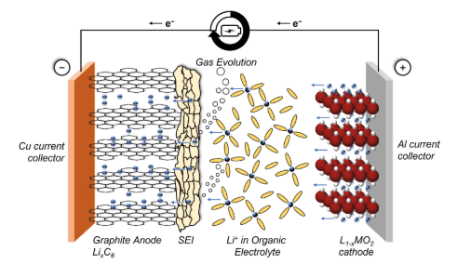




04 单一DMC体系致命缺陷
无法形成有效SEI膜
LUMO能级高，还原稳定性强，难以在石墨负极表面分解，无法形成致密稳定的SEI膜。
石墨层剥离与结构破坏
DMC随锂离子共嵌入石墨层间，导致层间距膨胀剥离，负极结构坍塌，容量快速衰减。
图3 SEI膜在石墨负极表面形成机理示意图
热稳定性差，安全隐患大
沸点仅90°C，闪点低，高温或过充下易挥发产生蒸汽压，增加热失控风险。
核心结论与机理
单一DMC不可商用：无SEI膜导致溶剂共嵌入，破坏石墨层状结构。
对比：正常情况需EC分解形成SEI膜，物理隔离溶剂与负极，确保循环稳定。
锂盐溶解能力不足
介电常数仅3.1，难以有效解离LiPF₆，导致自由离子浓度低，电导率受限。

Slide 7






05 改进方案：混合溶剂设计
EC 与 DMC 特性互补
常用配方设计
碳酸乙烯酯 (EC)
配方类型 | 比例 (v/v) | 适用场景
基础型 | EC : DMC = 1 : 1 | 常规锂离子电池
低温型 | EC : DMC = 3 : 7 | 低温环境应用
高电压型 | EC:EMC:DMC=1:1:1 | 高电压正极体系
快充型 | EC:DEC:DMC=1:1:1 | 快充动力电池
优势：高介电常数(89.6)，强极性，能有效溶解锂盐；高还原活性，易形成稳定SEI膜；热稳定性优异。
劣势：粘度较高(1.90 mPa·s)，熔点高(36°C)，低温性能受限。
碳酸二甲酯 (DMC)
优势：粘度极低(0.59 mPa·s)，有效降低电解液粘度；低温流动性好，显著改善倍率性能。
劣势：介电常数低(3.1)，无法单独溶解锂盐；还原稳定性差，无法单独成膜。
协同效应机理
溶解-传输协同
EC解离锂盐，DMC加速迁移
成膜-保护协同
EC致密成膜，DMC提供通道
温度适应协同
EC耐高温，DMC耐低温
安全-性能平衡
提升闪点同时改善动力学

Slide 8












06 结论与展望
单一DMC：不可直接应用的缺陷
未来研究方向展望
成膜失效：无法形成稳定SEI膜
热稳定差：低沸点/闪点，隐患大
新型添加剂开发
开发能在DMC基体系中有效成膜的专用添加剂。
溶解不足：介电常数低，解离弱
寿命极短：首效<50%，快速失效
作为共溶剂：不可替代的价值
粘度调节：显著降低体系粘度
低温改进：降低凝固点，提升低温性
高浓度锂盐体系
探索高浓度LiPF₆或局部高浓度体系，改善界面稳定性。
倍率提升：支持高倍率充放电
成本优化：绿色无毒，原料易得
核心结论：DMC是优秀的共溶剂，但绝不能单一使用！实际应用必须与EC等环状碳酸酯配合（推荐比例 1:1）。
新型负极匹配
研究DMC与硅基负极、钛酸锂负极等新材料的兼容性。

Slide 9
主要参考文献
[1]Xu K. Nonaqueous Liquid Electrolytes for Lithium-Based Rechargeable Batteries.Chem. Rev.2014, 114, 11503.
[9]Peled E. Journal of The Electrochemical Society, 1979, 126(12): 2047.
[2]Zhang S. A review on electrolyte additives.J. Power Sources2006, 162, 1379.
[10]Zhang L. Journal of Power Sources, 2014, 256: 138-148.
[11]戴梦等. 储能科学与技术, 2024, 13(5): 1429-1438.
[3]Ding M. Insight into solid electrolyte interphase.Electrochim. Acta2014, 138, 266.
[12]Zhang L. Journal of Power Sources, 2014, 256: 138-148.
[4]Tighineanu A. Electrolyte formulations.eTransportation2024, 21, 100352.
[13]Xu K. Chemical Reviews, 2014.
[5]戴梦等. 锂离子电池电解液研究进展.储能科学与技术2024, 13, 1429.
[14]Yamada Y. Journal of The Electrochemical Society, 2015, 162(14): A2409.
[6]马国强等. 广州化工, 2011, 39(21): 41-42.
[15]Wang J. Advanced Energy Materials, 2020, 10(35): 2001235.
[7]CIC化工信息网. DMC物性数据表.
[8]王等. 电源技术, 2020, 44(8): 1121-1124.

Slide 10
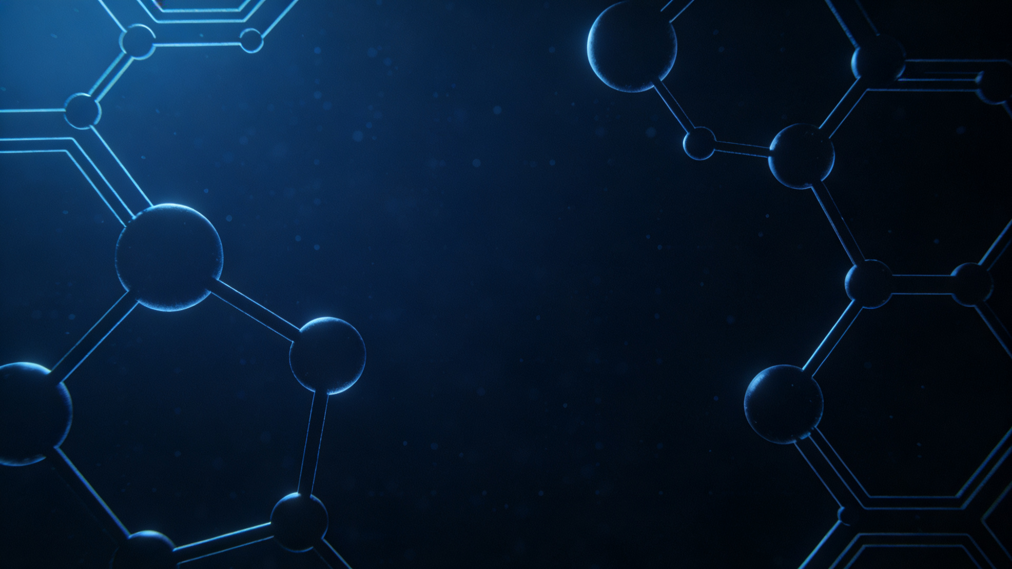
谢谢聆听
欢迎各位老师同学提问指正

